Slide 1
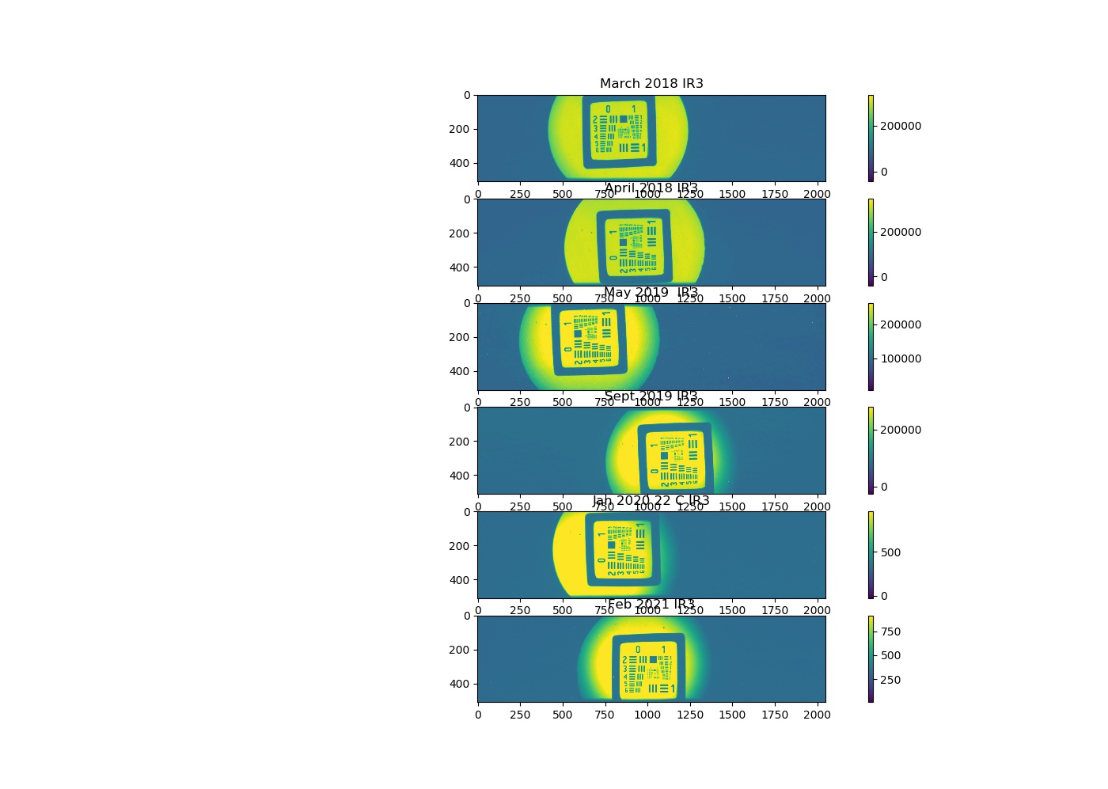
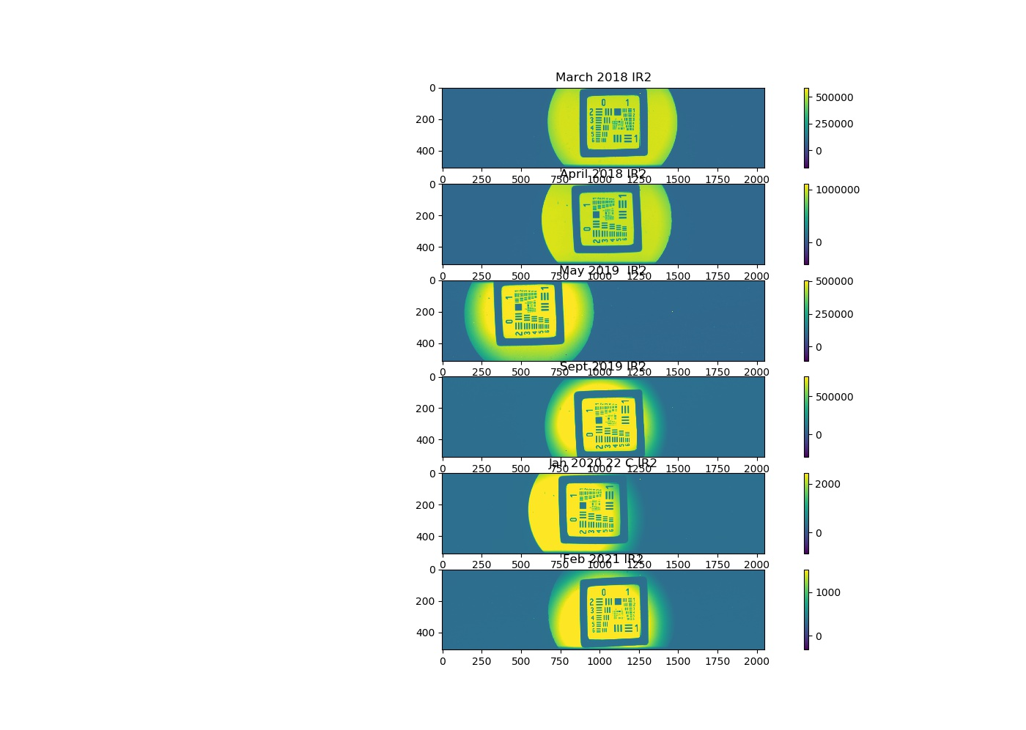
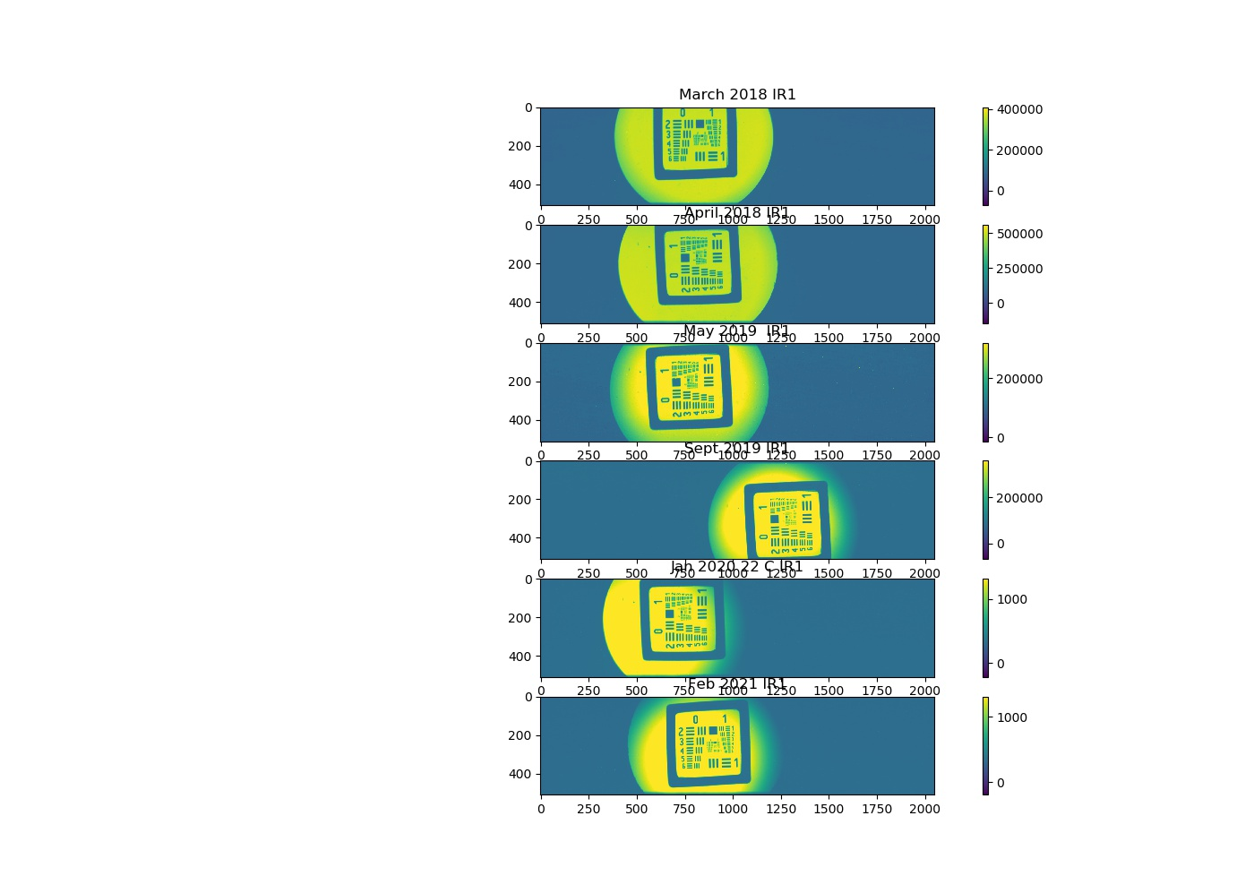
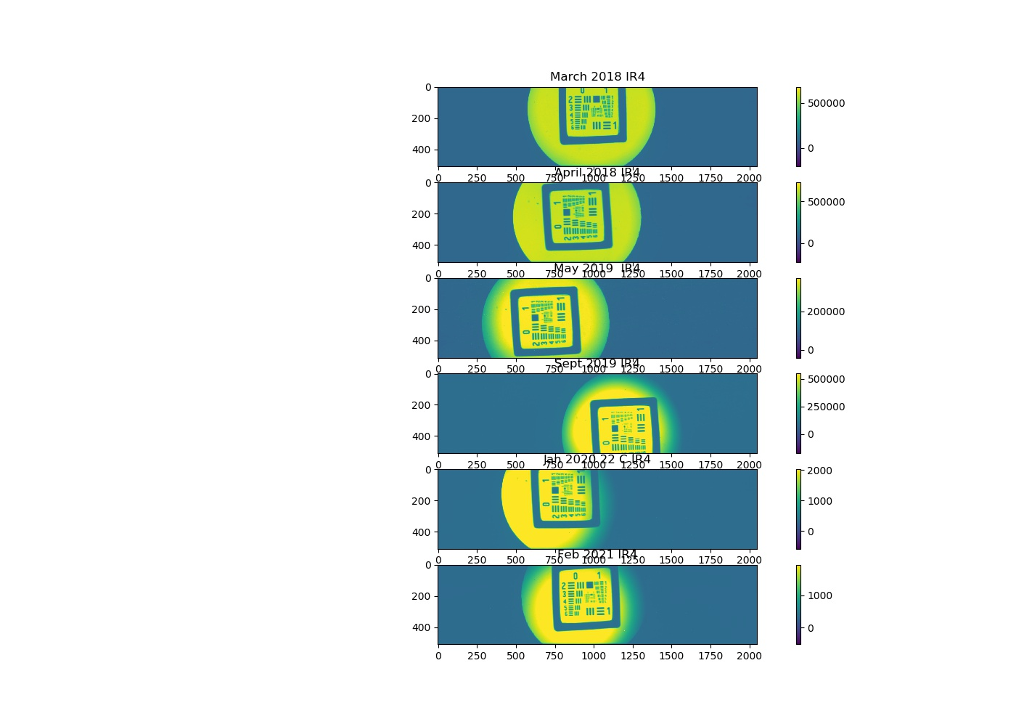
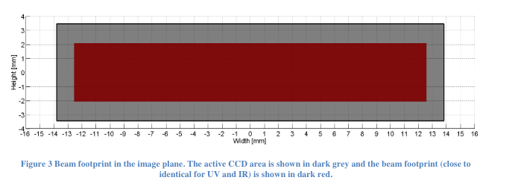
Storlek på gemensamt synfält i IR-kanaler
April 2021 380*1850 pixlar=50km*240 km
March 2018 430*1750 pixlar=60km*230km
250 km
70-110km
Red area=1800 *320pix
0.13 km per pix in both vertical an horizontal

Slide 2
Note that May2019 and September 2019 images have been flipped so those are wrong!

Slide 3
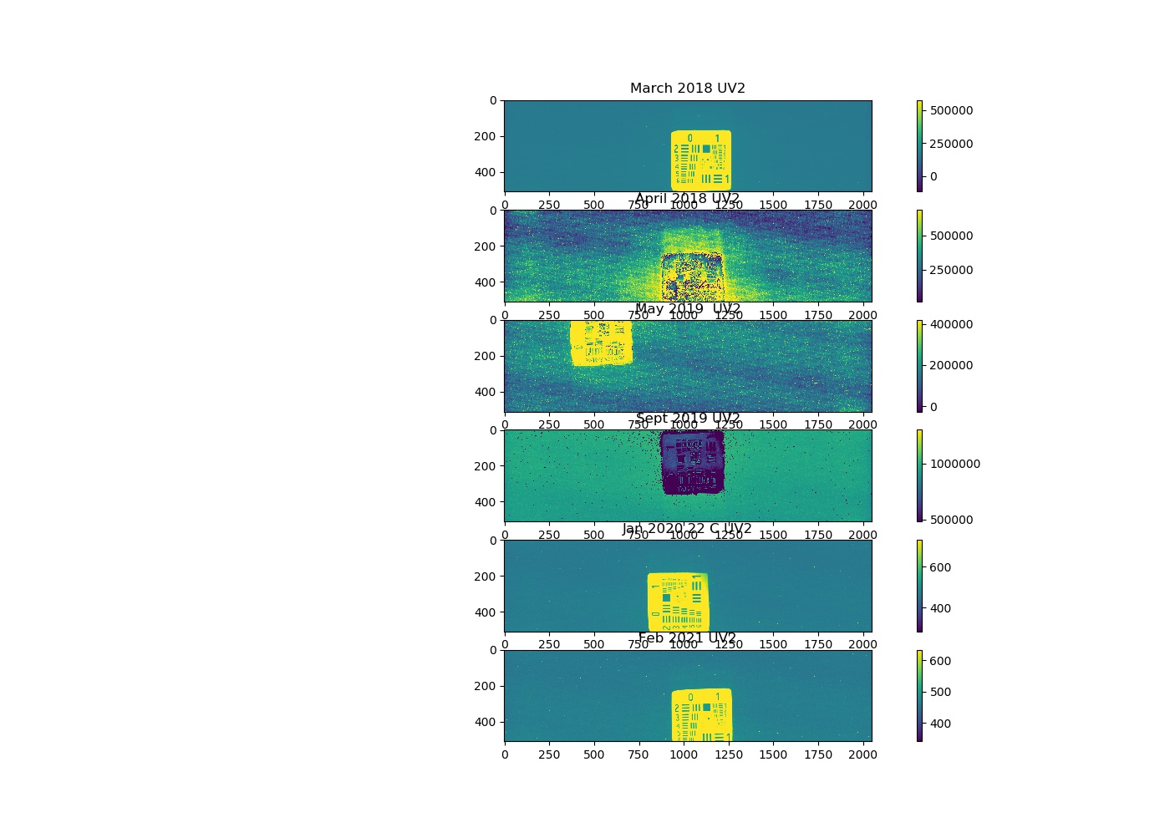
Storlek på gemensamt synfält alla kanaler
April 2021 300*1800 pixlar=39km*234 km
March 2018 310*1750 pixlar=40km*230km
250 km
70-110km
Red area=1800 *320pix
0.13 km per pix in both vertical an horizontal

Slide 6
Pointing and flatfield relative to IR4
Analysis of prior to and after last vibrations

Slide 7
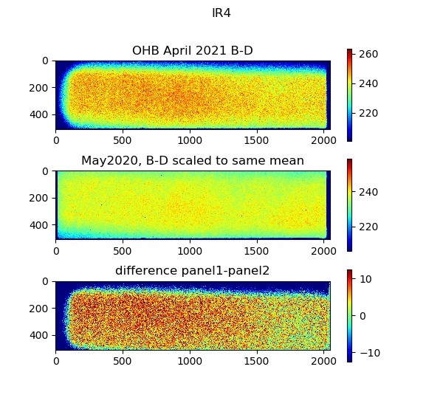
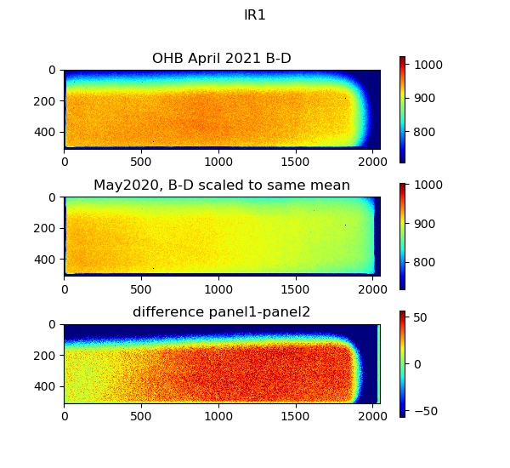
Positivt är till vänster om IR4
Positivt är över IR4
x:vänster om | y: över
-75 | 47
x:vänster om | y: över
-81 | 48

Slide 8
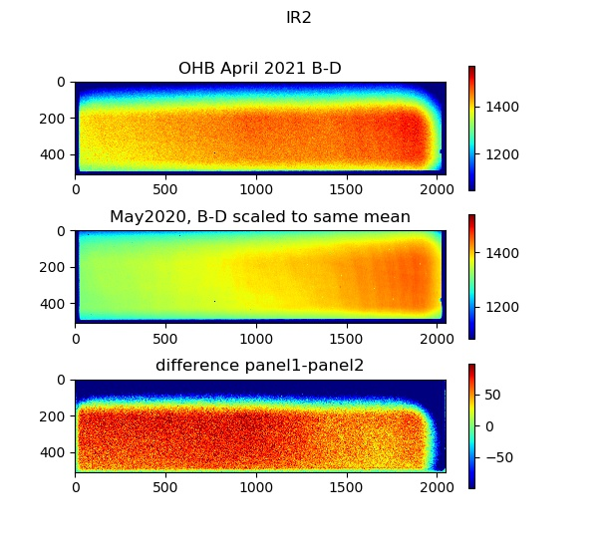
Positivt är till vänster om IR4
Positivt är över IR4
x:vänster om | y: över
144 | 76
x:vänster om | y: över
142 | 72

Slide 9
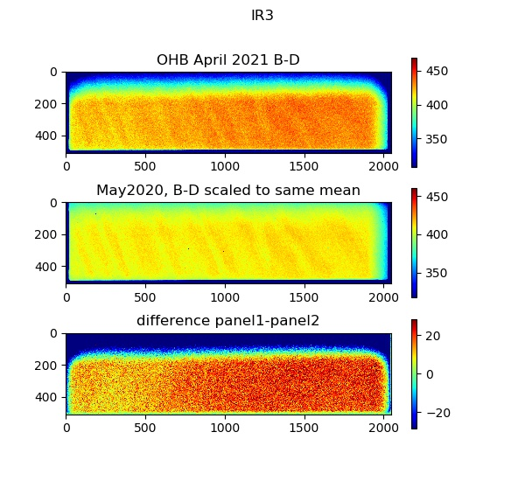
Positivt är till vänster om IR4
Positivt är över IR4
x:vänster om | y: över
x:vänster om | y: över
36 | 64

Slide 10
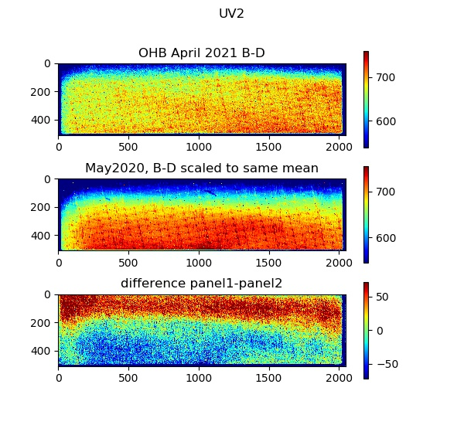
Positivt är till vänster om IR4
Positivt är över IR4
x:vänster om | y: över
156 | 192
x:vänster om | y: över
150 | 189

Slide 11
Relativt IR4
 | Rel IR1x | Rel IR1y | Rel IR2x | Rel IR2y | Rel IR3x | Rel IR3y | Rel IR4x | Rel IR4y | Rel UV1x | Rel UV1y | Rel UV2x | Rel UV2y
Arvid | -96 | -51 | 37 | -67 | -86 | -65 | 0 | 0 | #VALUE! | #VALUE! | 59 | -213
Woojin | 96 | -51 | -37 | -67 | 86 | -65 | 0 | 0 | 0 | 0 | 1000006 | 999894
March_2018 | -188 | 9 | 97 | 77 | -158 | 65 | 0 | 0 | 0 | 0 | 107 | 193
April_2018 | -75 | -21 | 153 | 4 | 31 | 66 | 0 | 0 | 24 | -47 | 153 | 192
May_2019 | 82 | -49 | -140 | -83 | -34 | -72 | 0 | 0 | 1000006 | 999894 | -272 | -201
Sept_2019 | 82 | -48 | -139 | -74 | -35 | -65 | 0 | 0 | 998869 | 999833 | -275 | -256
Jan_2020 22C | -81 | 48 | 142 | 72 | 36 | 64 | 0 | 0 | 999087 | 999800 | 150 | 189
Jan_2020 14C | -85 | 50 | 139 | 74 | 37 | 66 | 0 | 0 | 999289 | 999740 | 999162 | 999855
Jan_2020 11C | -81 | 52 | 142 | 75 | 42 | 67 | 0 | 0 | 998779 | 999640 | 999166 | 999856
Jan_2020 5C | -82 | 49 | 144 | 74 | 37 | 66 | 0 | 0 | 999160 | 999857 | 999164 | 999854
OHBFeb2021 | -75 | 47 | 144 | 76 | 998913 | 9999783 | 0 | 0 | 999162 | 999855 | 156 | 192
 |  | positivt värde är till vänster om IR2/IR4 |  |  |  | x: vänster om | y: över
 |  | positivt värde är över IR2/IR4
En pixel är 13.5*13.5 um
En pixel motsvarar 0.13 km
Maximum movement 400 pixels = 6 mm!

Slide 13
Relativt IR3
 | Rel IR1x | Rel IR1y | Rel IR2x | Rel IR2y | Rel IR3x | Rel IR3y | Rel IR4x | Rel IR4y | Rel UV1x | Rel UV1y | Rel UV2x | Rel UV2y
Arvid | -10 | 14 | 123 | -2 | 0 | 0 | 86 | 65 | 110 | 18 | 145 | -148
Woojin | 10 | 14 | -123 | -2 | 0 | 0 | -86 | 65 | 999920 | 999959 | 999920 | 999959
March_2018 | -30 | -56 | 255 | 12 | 0 | 0 | 158 | -65 | 999027 | 999768 | 265 | 128
April_2018 | -106 | -87 | 122 | -62 | 0 | 0 | -31 | -66 | 999056 | 999734 | 122 | 126
May_2019 | 116 | 23 | -106 | -11 | 0 | 0 | 34 | 72 | 999323 | 999812 | -238 | -129
Sept_2019 | 117 | 17 | -104 | -9 | 0 | 0 | 35 | 65 | 998814 | 999705 | -240 | -191
Jan_2020 22C | -117 | -16 | 106 | 8 | 0 | 0 | -36 | -64 | 999124 | 999793 | 114 | 125
Jan_2020 14C | -122 | -16 | 102 | 8 | 0 | 0 | -37 | -66 | 999125 | 999789 | 999125 | 999789
Jan_2020 11C | -123 | -15 | 100 | 8 | 0 | 0 | -42 | -67 | 999124 | 999789 | 999124 | 999789
Jan_2020 5C | -119 | -17 | 107 | 8 | 0 | 0 | -37 | -66 | 999127 | 999788 | 999127 | 999788
OHBFeb2021 | -998988 | -9999736 | -998769 | -9999707 | 0 | 0 | -998913 | -9999783 | 0 | -9000000 | -998757 | -9999591
 |  | positivt värde är till vänster om IR3 |  |  |  | x: vänster om | y: över
 |  | positivt värde är över IR3

Slide 14
Relativt IR1
 | Rel IR1x | Rel IR1y | Rel IR2x | Rel IR2y | Rel IR3x | Rel IR3y | Rel IR4x | Rel IR4y | Rel UV1x | Rel UV1y | Rel UV2x | Rel UV2y
Arvid | 0 | 0 | 133 | -16 | 10 | -14 | 96 | 51 | 120 | 4 | 155 | -162
Woojin | 0 | 0 | -133 | -16 | -10 | -14 | -96 | 51 | 999910 | 999945 | 999910 | 999945
March_2018 | 0 | 0 | 285 | 68 | 30 | 56 | 188 | -9 | 999057 | 999824 | 295 | 184
April_2018 | 0 | 0 | 228 | 25 | 106 | 87 | 75 | 21 | 999162 | 999821 | 228 | 213
May_2019 | 0 | 0 | -222 | -34 | -116 | -23 | -82 | 49 | 999207 | 999789 | -354 | -152
Sept_2019 | 0 | 0 | -221 | -26 | -117 | -17 | -82 | 48 | 998697 | 999688 | -357 | -208
Jan_2020 22C | 0 | 0 | 223 | 24 | 117 | 16 | 81 | -48 | 999241 | 999809 | 231 | 141
Jan_2020 14C | 0 | 0 | 224 | 24 | 122 | 16 | 85 | -50 | 999247 | 999805 | 999247 | 999805
Jan_2020 11C | 0 | 0 | 223 | 23 | 123 | 15 | 81 | -52 | 999247 | 999804 | 999247 | 999804
Jan_2020 5C | 0 | 0 | 226 | 25 | 119 | 17 | 82 | -49 | 999246 | 999805 | 999246 | 999805
OHBFeb2021 | 0 | 0 | 219 | 29 | 998988 | 9999736 | 158 | -47 | 998988 | 999736 | 231 | 145
 |  | positivt värde är till vänster om IR3 |  |  |  | x: vänster om | y: över
 |  | positivt värde är över IR3

Slide 15
Relativt IR1
 | Rel IR1x | Rel IR1y | Rel IR2x | Rel IR2y | Rel IR3x | Rel IR3y | Rel IR4x | Rel IR4y | Rel UV1x | Rel UV1y | Rel UV2x | Rel UV2y
Arvid | 0 | 0 | 133 | -16 | 10 | -14 | 96 | 51 | 120 | 4 | 155 | -162
Woojin | 0 | 0 | -133 | -16 | -10 | -14 | -96 | 51 | 999910 | 999945 | 999910 | 999945
March_2018 | 0 | 0 | 285 | 68 | 30 | 56 | 188 | -9 | 999057 | 999824 | 295 | 184
April_2018 | 0 | 0 | 228 | 25 | 106 | 87 | 75 | 21 | 999162 | 999821 | 228 | 213
May_2019 | 0 | 0 | -222 | -34 | -116 | -23 | -82 | 49 | 999207 | 999789 | -354 | -152
Sept_2019 | 0 | 0 | -221 | -26 | -117 | -17 | -82 | 48 | 998697 | 999688 | -357 | -208
Jan_2020 22C | 0 | 0 | 223 | 24 | 117 | 16 | 81 | -48 | 999241 | 999809 | 231 | 141
Jan_2020 14C | 0 | 0 | 224 | 24 | 122 | 16 | 85 | -50 | 999247 | 999805 | 999247 | 999805
Jan_2020 11C | 0 | 0 | 223 | 23 | 123 | 15 | 81 | -52 | 999247 | 999804 | 999247 | 999804
Jan_2020 5C | 0 | 0 | 226 | 25 | 119 | 17 | 82 | -49 | 999246 | 999805 | 999246 | 999805
OHBFeb2021 | 0 | 0 | 219 | 29 | 998988 | 9999736 | 158 | -47 | 998988 | 999736 | 231 | 145
 |  | positivt värde är till vänster om IR3 |  |  |  | x: vänster om | y: över
 |  | positivt värde är över IR3

Slide 17
Relativt IR1
 | Rel IR1x | Rel IR1y | Rel IR2x | Rel IR2y | Rel IR3x | Rel IR3y | Rel IR4x | Rel IR4y | Rel UV1x | Rel UV1y | Rel UV2x | Rel UV2y
Arvid | 0 | 0 | 133 | -16 | 10 | -14 | 96 | 51 | 120 | 4 | 155 | -162
Woojin | 0 | 0 | -133 | -16 | -10 | -14 | -96 | 51 | 999910 | 999945 | 999910 | 999945
March_2018 | 0 | 0 | 285 | 68 | 30 | 56 | 188 | -9 | 999057 | 999824 | 295 | 184
April_2018 | 0 | 0 | 228 | 25 | 106 | 87 | 75 | 21 | 999162 | 999821 | 228 | 213
May_2019 | 0 | 0 | -222 | -34 | -116 | -23 | -82 | 49 | 999207 | 999789 | -354 | -152
Sept_2019 | 0 | 0 | -221 | -26 | -117 | -17 | -82 | 48 | 998697 | 999688 | -357 | -208
Jan_2020 22C | 0 | 0 | 223 | 24 | 117 | 16 | 81 | -48 | 999241 | 999809 | 231 | 141
Jan_2020 14C | 0 | 0 | 224 | 24 | 122 | 16 | 85 | -50 | 999247 | 999805 | 999247 | 999805
Jan_2020 11C | 0 | 0 | 223 | 23 | 123 | 15 | 81 | -52 | 999247 | 999804 | 999247 | 999804
Jan_2020 5C | 0 | 0 | 226 | 25 | 119 | 17 | 82 | -49 | 999246 | 999805 | 999246 | 999805
OHBFeb2021 | 0 | 0 | 219 | 29 | 998988 | 9999736 | 158 | -47 | 998988 | 999736 | 231 | 145
 |  | positivt värde är till vänster om IR3 |  |  |  | x: vänster om | y: över
 |  | positivt värde är över IR3

Slide 21
END

Slide 22
Conclusions
Large movements of up to 4 mm. Less if it is the mirrors that are being tilted.
No movement the last vibrations. But flatfield has changed.

Slide 23
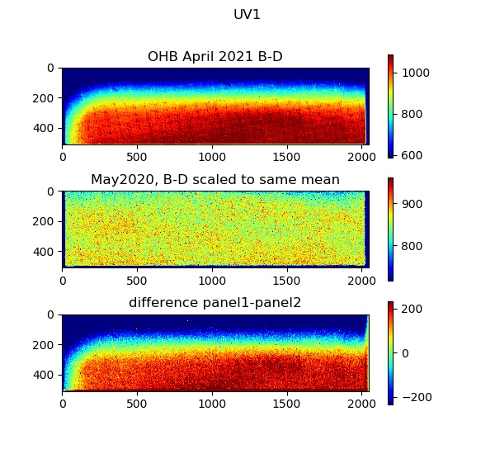

Slide 29
Relativt IR1
 | Rel IR1x | Rel IR1y | Rel IR2x | Rel IR2y | Rel IR3x | Rel IR3y | Rel IR4x | Rel IR4y | Rel UV1x | Rel UV1y | Rel UV2x | Rel UV2y
Arvid | 0 | 0 | 133 | -16 | 10 | -14 | 96 | 51 | 120 | 4 | 155 | -162
Woojin | 0 | 0 | -133 | -16 | -10 | -14 | -96 | 51 | #N/A | #N/A | #N/A | #N/A
March_2018 | 0 | 0 | 285 | 68 | 30 | 56 | 188 | -9 | #N/A | #N/A | 295 | 184
April_2018 | 0 | 0 | 228 | 25 | 106 | 87 | 75 | 21 | #N/A | #N/A | 228 | 213
May_2019 | 0 | 0 | -222 | -34 | -116 | -23 | -82 | 49 | #N/A | #N/A | -354 | -152
Sept_2019 | 0 | 0 | -221 | -26 | -117 | -17 | -82 | 48 | #N/A | #N/A | -357 | -208
Jan_2020 22C | 0 | 0 | 223 | 24 | 117 | 16 | 81 | -48 | #N/A | #N/A | 231 | 141
Jan_2020 14C | 0 | 0 | 224 | 24 | 122 | 16 | 85 | -50 | #N/A | #N/A | #N/A | #N/A
Jan_2020 11C | 0 | 0 | 223 | 23 | 123 | 15 | 81 | -52 | #N/A | #N/A | #N/A | #N/A
Jan_2020 5C | 0 | 0 | 226 | 25 | 119 | 17 | 82 | -49 | #N/A | #N/A | #N/A | #N/A
OHBFeb2021 | 0 | 0 | 219 | 29 | #N/A | #N/A | 75 | -47 | #N/A | #N/A | 231 | 145
 |  | positivt värde är till vänster om IR1 |  |  |  | x: vänster om | y: över
 |  | positivt värde är över IR1

